Slide 1
Netzwerk-Videokonferenz 09.12.2020
Willkommen und Hoş geldiniz!
Notes:
Herzlich Willkommen!
Mein Team und ich freuen uns sehr darüber, so vielen Teilnehmer*innen dieses Projekt vorstellen zu können.
Ganz herzlich bedanke ich mich bei der Arbeitsgemeinschaft der Krankenkassenverbände im Land Bremen für die Förderung.
Den Ablauf haben wir uns wie folgt vorgestellt:

Slide 2
Kendi kendine yardım
Ein Projekt zur Stärkung gesundheitsbezogener Selbsthilfe in der LAG Selbsthilfe Bremen
Gefördert von den gesetzlichen Krankenkassen des Landes Bremen nach § 20h SGB V im Rahmen ihrer Aufgaben zur Förderung der Selbsthilfe. Dankeschön!

Slide 3
Hinweise zur Technik
Vorab einige Hinweise:
Bitte Mikros ausschalten
Bei Wortmeldungen bitte Hand heben durch anklicken
Bei Bild-Problemen: Bitte Kamera aus!
Bei Verständnisproblemen bitte melden
Bei den Präsentationen bitte Fragen möglichst im Anschluss

Slide 4
Vorstellung der Anwesenden
Eingeladen sind:
Arbeitsgemeinschaft der Krankenkassenverbände im Land Bremen
Mitglieder und Netzwerkpartner*innen der LAG Selbsthilfe Bremen e.V.
Netzwerk Selbsthilfe Bremen-Nordniedersachsen e.V.
Selbsthilfe Bremerhavener Topf e.V.
Bremer Rat für Integration
Senatorin für Gesundheit, Gesundheitsamt Bremen, Kommunale Selbsthilfeförderung
Senatorin für Soziales, Selbsthilfe für Migrantinnen und Migranten
Magistrat der Seestadt Bremerhaven
weitere Interessierte

Slide 5
Geplanter Ablauf
Begrüßung und Vorstellungsrunde
Einführung in das Projekt (Gerald Wagner, Andreas Wick)
Vorstellung unseres Partners Anadolu – Anatolisches Bildungs- und Beratungszentrum (Dilara Tuncer, Rahmi Tuncer)
Offener Austausch: Anregungen, Ideen, Hinweise
Ausblick, Verabredungen
Schlusswort

Slide 6
Projektidee
Selbsthilfe ist eine wichtige Säule unseres Gesundheitssystems. Aber Menschen nicht-deutscher Herkunft finden hier nur schwer Zugang.
Die LAGS hat rund 30 Mitgliedsverbände mit umfangreichen Angeboten zur Teilhabe und zur gesundheitsbezogenen Selbsthilfe.
Idee: Die Gesetzlichen Krankenkassen im Land Bremen fördern für drei Jahre ein Projekt der LAGS.
Ziele: Angebote gesundheitsbezogener Selbsthilfe der LAGS-Mitglieder für Menschen nicht-deutscher Herkunft noch zugänglicher machen und mit Selbsthilfearbeit interkultureller Organisationen vernetzen.
Drei Phasen im Zeitraum 06/2020 bis 05/2023
Warum die LAGS?

Slide 7
Breites gesundheitliches Selbsthilfespektrum
Krankheiten des Muskel-Skelett-Systems
Hauterkrankungen/chronische Krankheiten
Suchterkrankungen
Krankheiten des Nervensystems
Narkolepsie
Hirnbeschädigungen
Endokrine Ernährungs- und Stoffwechselkrankheiten
Krankheiten der Sinnesorgane
Psychosoziale Gesundheitsprobleme
Autismus
Angeborene Fehlbildungen/Deformitäten

Slide 8
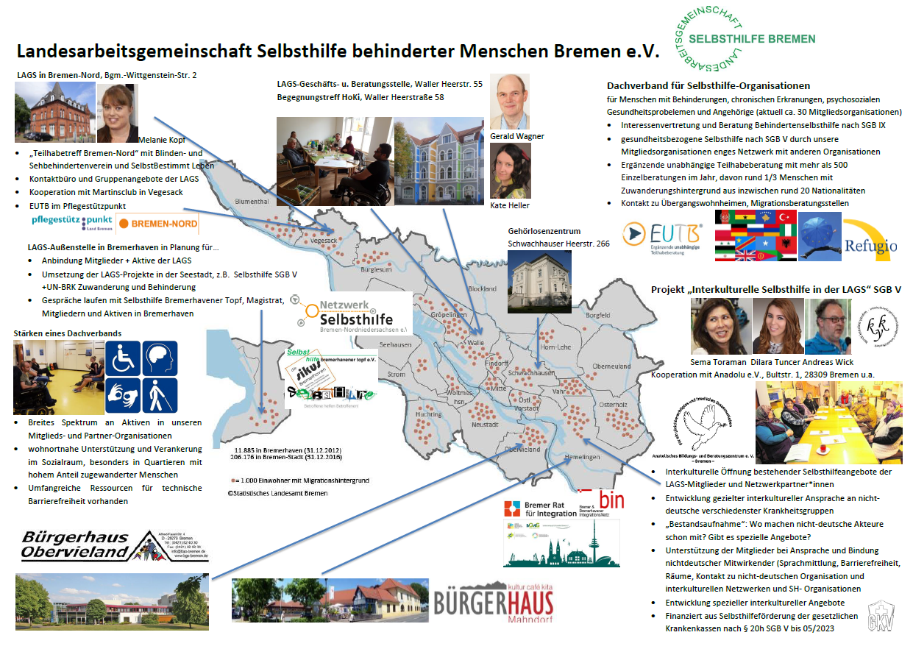
Breit vernetzt und vor Ort präsent

Slide 9
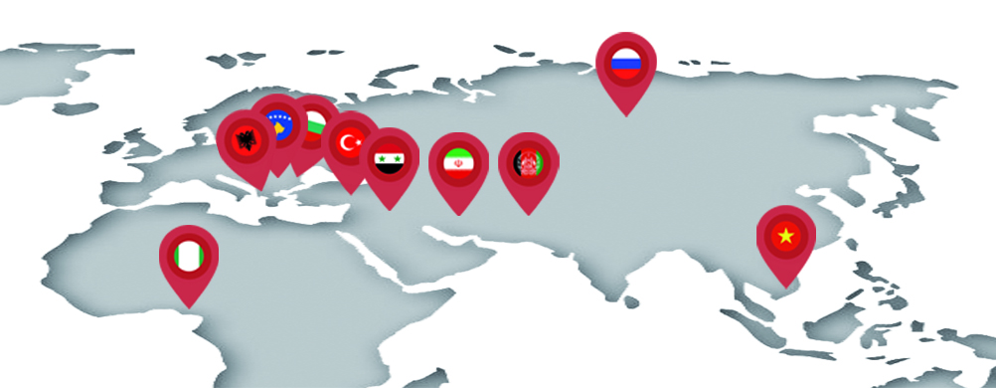
Stand des Projektes
Phase I:
„Basis“: Intensive Kooperation mit Anadolu geschaffen
Erste Interessent*innen aus weiteren Kulturkreisengruppen (Türkei, Bulgarien, Albanien, Iran, Afghanistan)
Erste Ansprechpersonen gefunden, Anbahnung von Gesprächen laufen
Gespräche mit den Mitgliedern wurden gestartet
Wohnortnahe Info-Gespräche fanden schon statt
Arbeit bei Anadolu läuft
Meilenstein Nr. 1:
Trotz Corona: Erste Interessent*innen und zahlreiche Kontaktpersonen wurden gewonnen; „Kick off“ per Videokonferenz heute am 09.12.2020

Slide 10
Netzwerk von „Brückenbauer*innen“
Basis: Kooperation mit Anadolu und deren Netzwerk
Mehr Vernetzung über bereits vorhandene Kontakte

Slide 11
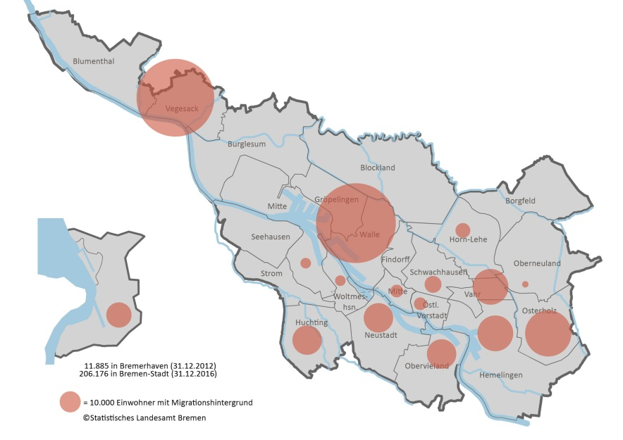
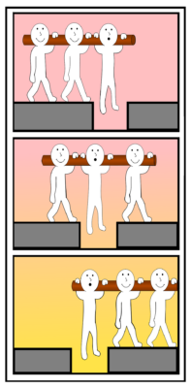
Ziel 2023: Selbsthilfe im Land Bremen langfristig Interkulturell gestalten
Immer mehr Mitwirkende finden Brücken bauen – Partner*innen finden
Kontakte knüpfen
Halt geben –
Vereinzelung überwinden Halt finden
Darum geht es heute – und im weiteren Projektverlauf

Slide 12
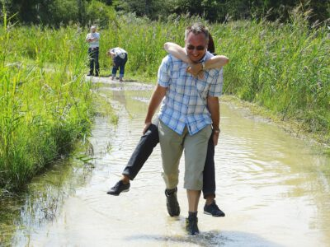
In diesem Sinne: Gehen wir gemeinsam weiter!
Vielen Dank für Ihre Aufmerksamkeit!

